Slide 1

PROJET 4 – « ANTICIPEZ LES BESOINS EN CONSOMMATION ÉLECTRIQUE DE BÂTIMENTS »
1
Soutenance de projet 2023

Slide 2
Sommaire
2
Présentation de la problématique
Préparation du jeu de données
Pistes de modélisations
Présentation du modèle final

Slide 3
3
I - PROBLÉMATIQUE
Rappel de la problématique Interprétation
Pistes de recherche envisagées

Slide 4

Présentation de la problématique
4
Données de consommation disponibles pour les bâtiments de la ville de Seattle pour l’année 2016
Coût important d’obtention des relevés / fastidieuses à collecter
La mission :
Prédire les émissions de CO2 et la consommation totale d’énergie sans les relevés annuels
Evaluer l’intérêt de l’ENERGY STAR Score
Mettre en place un modèle de prédiction réutilisable

Slide 5
Interprétation de la problématique
5
Prévision
Features: caractéristiques intrinsèques des bâtiments (hors consommations)
Données à prédire
Consommation totale des bâtiments SiteEnergyUse(kBtu)
Emissions totales des bâtiments TotalGHGEmissions
=> 2 modèles différents
ENERGY STAR Score :
Comparaison de son intérêt en essayant de modéliser avec et sans

Slide 6
6
II – PRÉPARATION DU JEU DE DONNÉES
Cleaning
Feature engineering Exploration

Slide 7
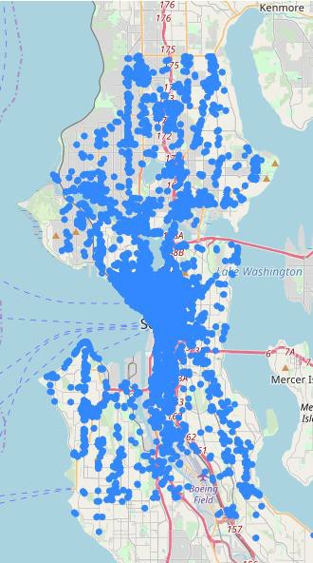
Cleaning
7
Défauts » du jeu de données initial:
NaN :
complétion des valeurs manquantes quand applicable (e.g. catégories
« unknown »)
Suppression des observations pour lesquelles on a beaucoup de NaN pour
conserver un maximum de features
Suppression des outliers :
Outliers univariés (1% extreme)
Outliers multivariés (distance aux 5 plus proches voisins / 1 % extreme)

Slide 8
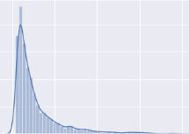
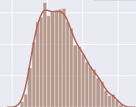
Feature engineering
8
Idées écartées
Features liées à la proportion des sources d’énergie (coûteux à obtenir pour futures données)
Utilisation du Energy Star score (mis de côté pour analyse ultérieure)
Idées retenues
Suppression des features de consommation (ormis les 2 features qu’on cherche à prédire)
Catégorisation des données pour certaines colonnes (usage)
One Hot Encoding : Transformation d’une feature avec n catégories en n features booléennes.
Suppression de colonnes non pertinentes pour notre modèle
Données sans catégorisation possible (Comment)
Données avec une unique information (exemple : State)
Données sans information pertinente pour le modèle (voir exemples)
DefaultData : sens de la feature non expliqué + booléen avec beaucoup de NaN
SPD Beats : informations non utiles à la problématique + beaucoup de NaN
Features redondantes (address / zipcode remplacées par latitude et longitude)
Jeu final sans Energy Star Score
962 lignes
23 colonnes
(3 variables de prédiction)
Log2-transformation variable de prédiction
Jeu final avec Energy Star Score
962 lignes
24 colonnes
(3 variables de prédiction)

Slide 9
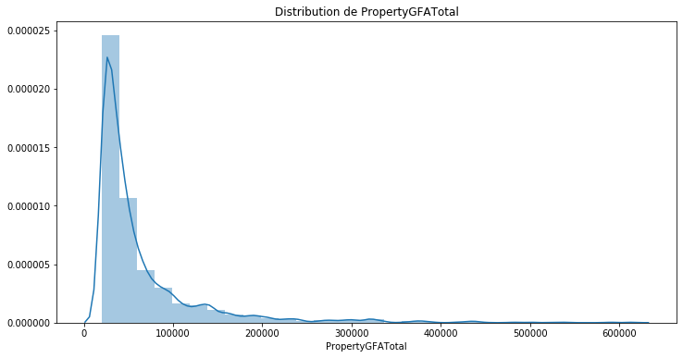
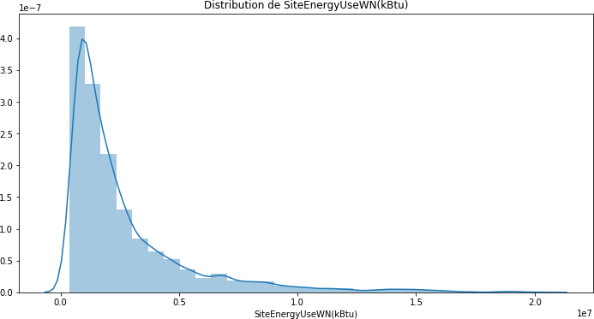
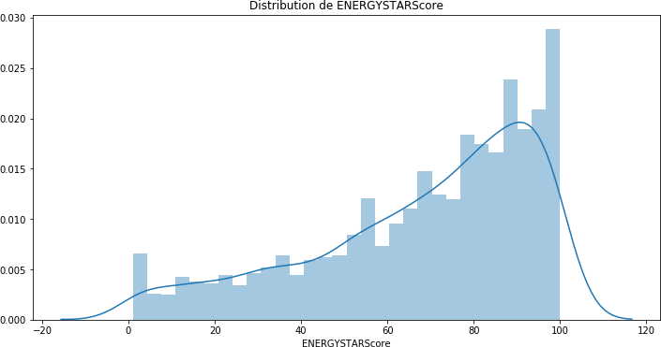
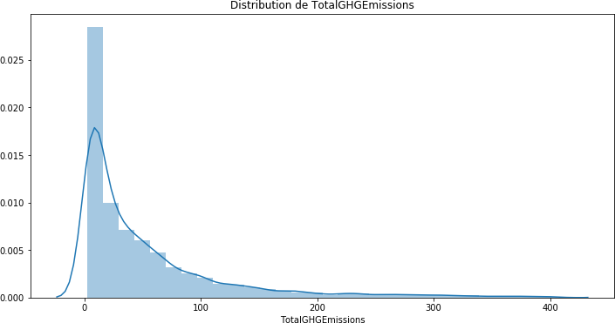
Exploration
9

Slide 10
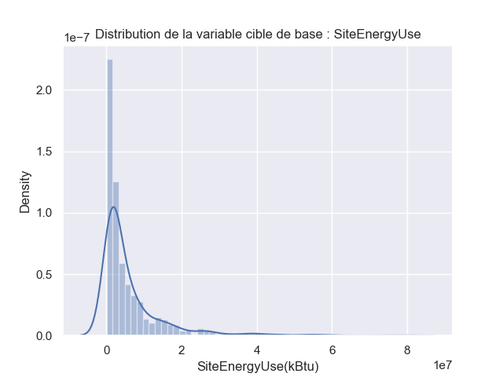
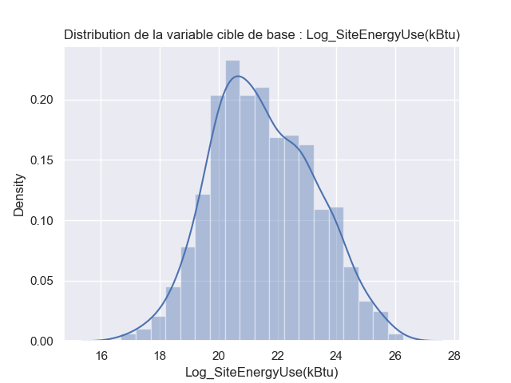
Exploration Transformation en log de SiteEnergyUse(kBtu)
La variable log permet de normaliser ma variable cible et me permet de mettre en loi normal ce qui est plus facile a modéliser.

Slide 11
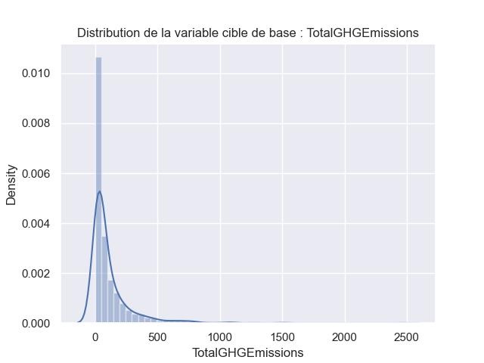
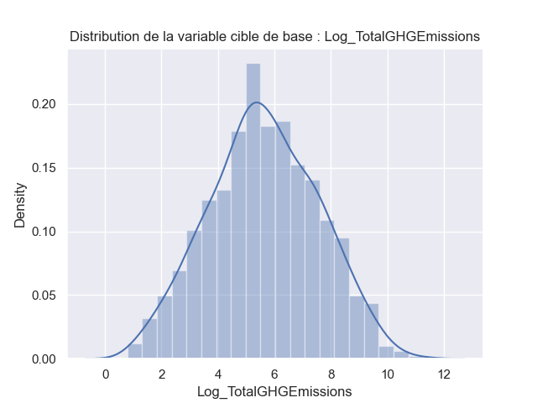
Exploration Transformation en log de TotalGHGEmissions
On transforme la variable en log afin de suivre une loi normal ( plus facile de modéliser une loi normal qu'une autre ), la loi normale c'est la courbe en cloche ( gaussienne) ou les données se repartissent autour d'un pic central.

Slide 12
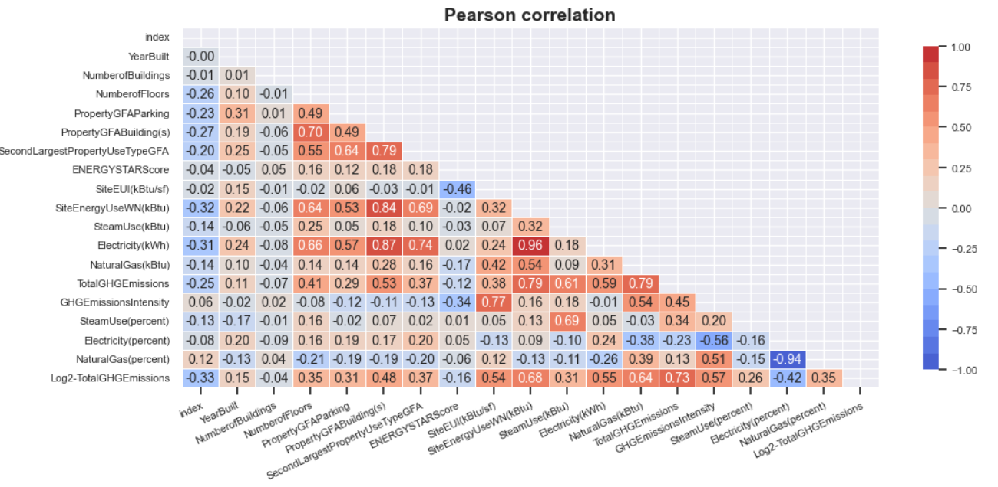
10
Exploration : Corrélations
XXX
Points Majeurs:
Consommation: Corrélation importante de la avec:
Electricity,
NaturalGas,
TotalGhGEmission
Emissions: Mêmes corrélations (dans moindre mesure) + corrélation importante avec la consommation
Autres points notables:
Corrélation importante entre
NumberOfFloor et PropertyGFABuildings
PropertyGFABuildings et SecondLargestPropertyUseTypeGFA
Electricity et PropertyFGABuilding(s)
Energy Star Score : pas de corrélation notable

Slide 13
III – PISTES DE MODÉLISATIONS
11

Slide 14
Modèle : démarche
12
Pour chaque algorithme (*)
Entrainement des modèles
N modèles (toutes les combinaisons de paramètres)
Jeu training
Cross-validation
Séparation jeu
de données
train/ validation/ test
Comparaison des modèles
Définition grille de paramètres
Affinage des paramètres
(*) Modèles entraînés : Elastic Net / SVR / Random Forest Regressor / XGBoost

Slide 15
Modèle : paramètres
13
Elastic Net | SVR | XGBoost | Random Forest Regressor
Alpha : [10⁻⁴, 10⁻³, | Gamma : 10⁻⁸,10⁻⁷ , | N_estimators : | N_estimators : [10,
..., 10, 10²] | ... , 10⁻¹ | [100, 500, 1000, | 50, 100, 300, 500]
 |  | 2000]
L1_ratio : [0.1, 0.2, | Epsilon : [0.001, |  | Min_samples_leaf :
0.3 ...0.6.... 0.9 | 0.01, 0.1, 1] |  | [1, 3, 5, 10]
Tol : | C : [0.001, 0.01, |  | Max_features :
[0.1,0.01,0.001,0.0 | 0.1, 1, 10] |  | [auto, sqrt]
001]
Combinaison optimale des paramètres

Slide 16
16
IV –PRÉSENTATION DU MODÈLE FINAL
ainsi que des améliorations effectuées.

Slide 17
1) Modèles pour la consommation
17

Slide 18
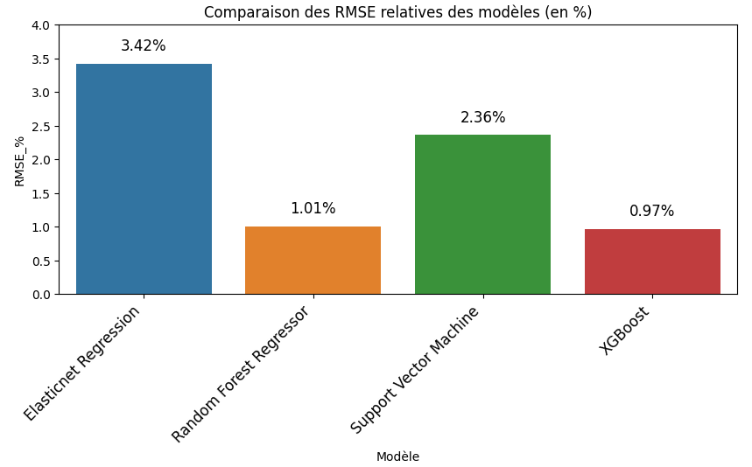
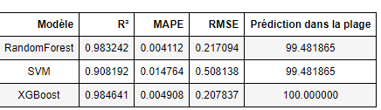
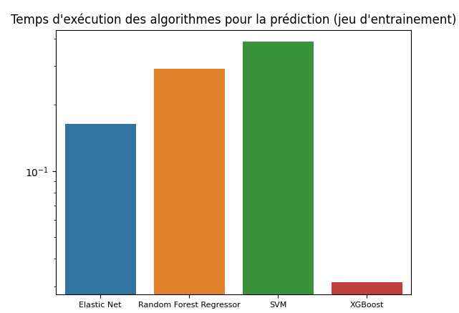
1) Modèles obtenus (consommation)
Comparaison sur jeu de test
17

Slide 19
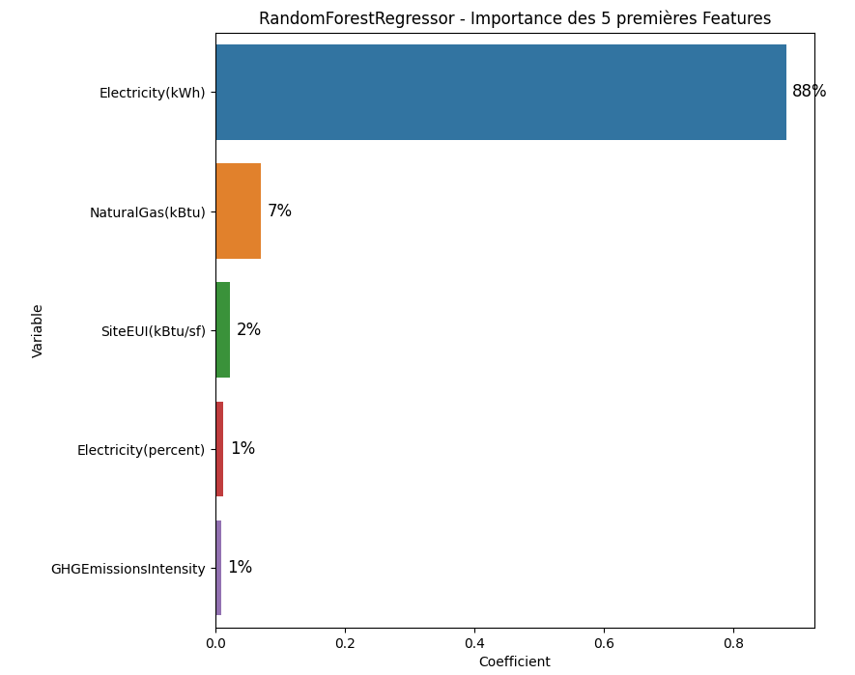
14
Importance des variables (SiteEnergyUseWN(kBtu))

Slide 20
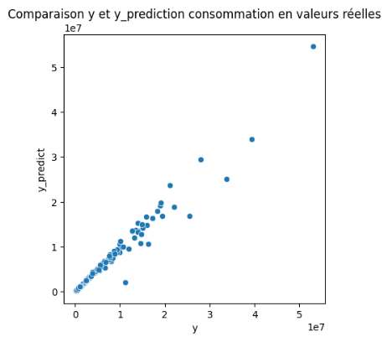
Modèle final :
18
Prédiction et limites pour la cible consommation

Slide 21
2 ) Modèles pour la émission
17

Slide 22
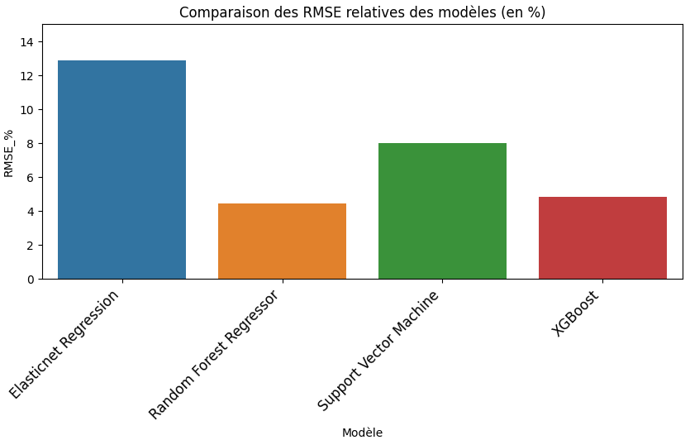
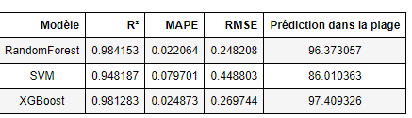
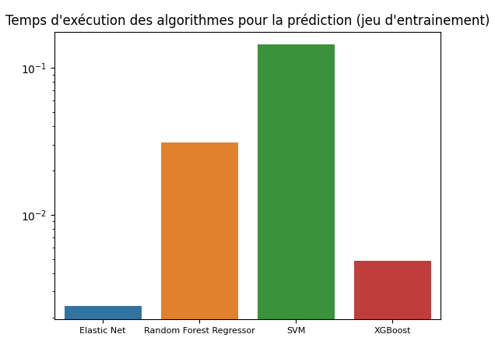
1) Modèles obtenus (émission)
Comparaison sur jeu de test
17

Slide 23
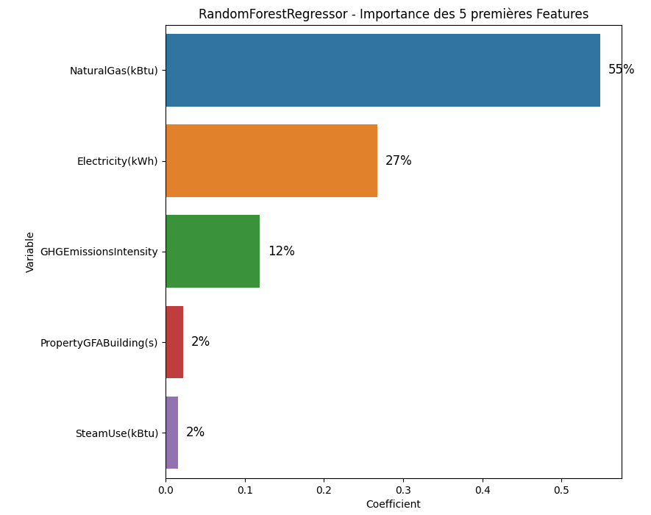
14
Importance des variables (émission)

Slide 24
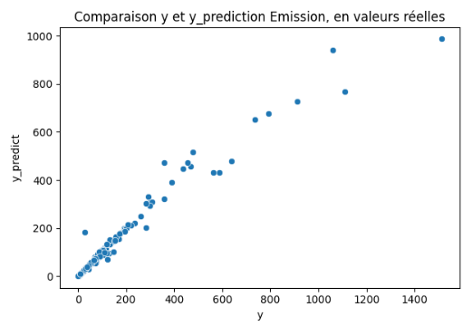
Modèle final :
18
Prédiction et limites pour la cible émission
le graphique de comparaison y et y_prediction en valeurs réelles est un outil précieux pour évaluer, interpréter et communiquer les performances d'un modèle de prédiction. Il permet de visualiser les écarts, d'évaluer l'exactitude, d'identifier les tendances et de vérifier les hypothèses du modèle.

Slide 25
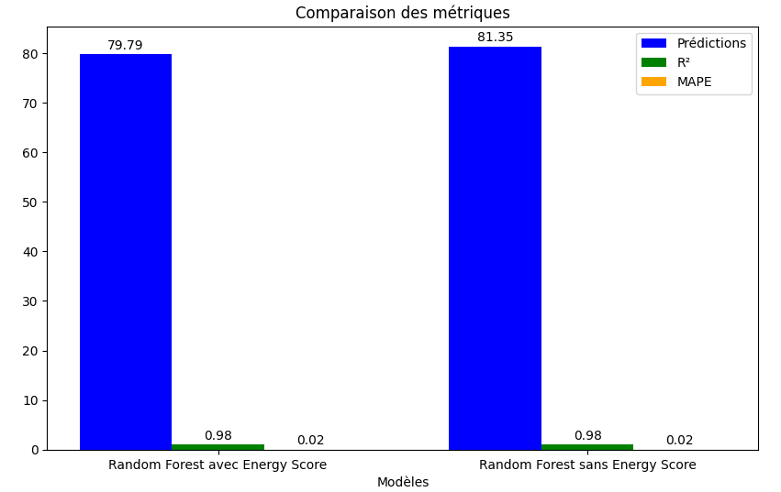
Intérêt du ENERGY STAR Score
19
Feature traitée à part du modèle initial (moins de données
disponibles)
Entraînement d’un modèle Random Forest Regressor (grid search CV)
Arbitrage à réaliser :
fastidieux à calculer / complexité
améliore la performance
faiblement

Slide 26















Complément : Modèle d’ensemble
20
Test et Entraînement des modeles
Modèle Elastic Net
Modèle SVR
Prédiction finale
Ridge Regression
Modèle Random Forest Regressor
Modèle XGBOOST

Slide 27
MERCI DE VOTRE ATTENTION
21

